Slide 1
2020년 8월 회의
한림대학교

Slide 2
 | activity | 분류 | status
 | impedance 실험 | impedance | on going
 | PCR speed up | labG | on going
 | LoD | labG | on going | o
 | PCR chip taping 고정방법 | labG | on going
 | small xavier (3D printer 이용) | labG | on going
 | LabGC dialog design | labG | on going
신규 | ct threshold 결정 | labG | on going | o
 | shelf motor precision | loco | on going | o
 | SD card chip channel space | loco | on going
 | SD card chip cooling speed | loco | on going
 | loco HW architecture | loco | on going
 | loco SW architecture | loco | on going
 | loco battery 용량 실험 | loco | on going
 | loco emulator | loco | on going | o
신규 | Fastech python control | loco | on going | o
 | motor-less RT PCR | motorless | on going | o
신규 | rtDuxcycler | rtDux | on going | o

Slide 3
LabG

Slide 4
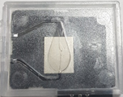
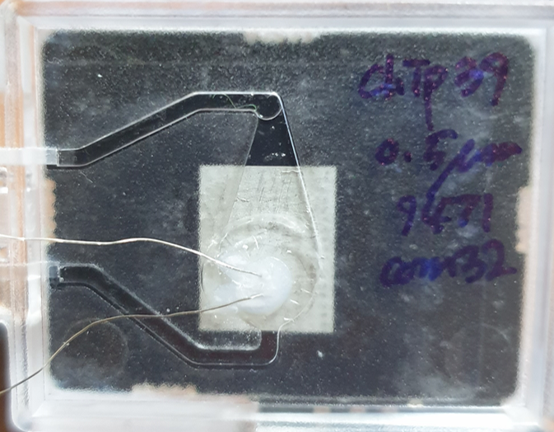
내부 온도 실험을 통한 온도 안정화 및 speedup
50um thermocouple (CHAL-002) → 재사용 힘듦
150um (CHAL-005) 로 측정시 온도차이 많음
In-outlet 배치 vs drilled
Thermocouple 대량 구매 요

Slide 5
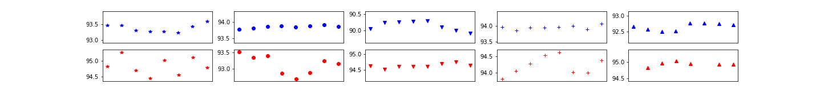
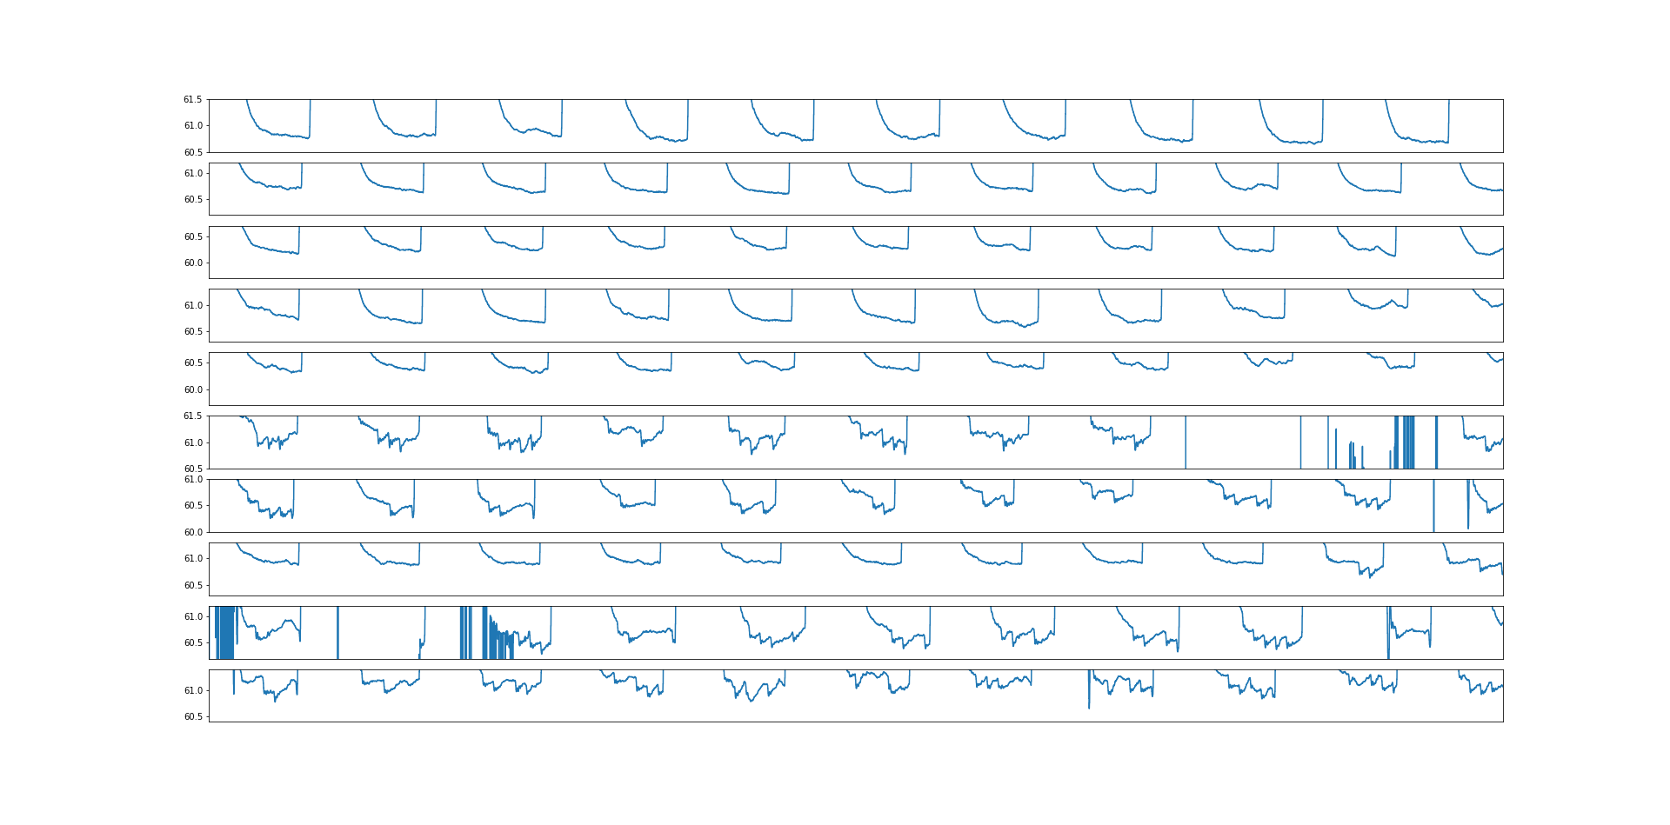
PCB taping 효과
Tape O
Tape X
Cycle 변동이 작다
TC의 실험간 변동 문제 조사중
O
X

Slide 6
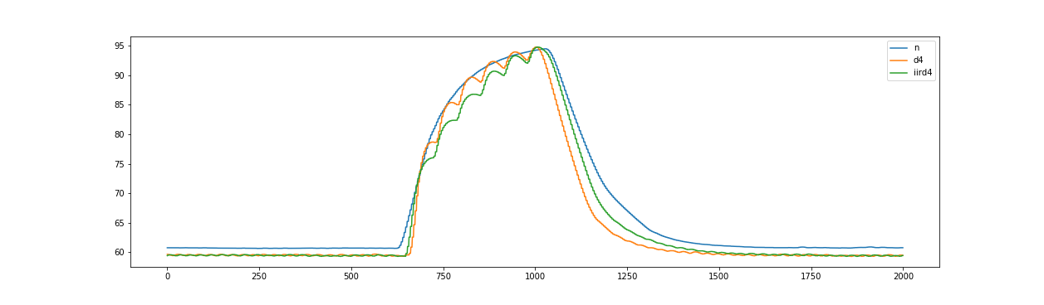
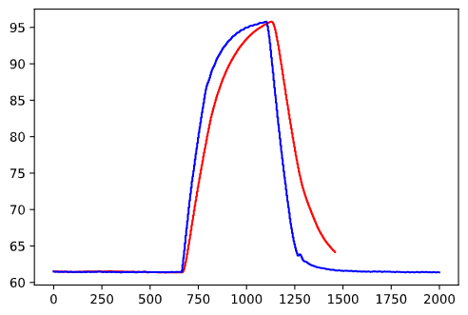
Speedup
d4: PWM on time: 현재 ¼→full
Iird4: full PWM + iir filter
시작부분을 보면 상당히 빠를 것을 알 수 있음
parameter tuning 이 필요함 → 차기 버전에 적용
Double sided tape only

Slide 7
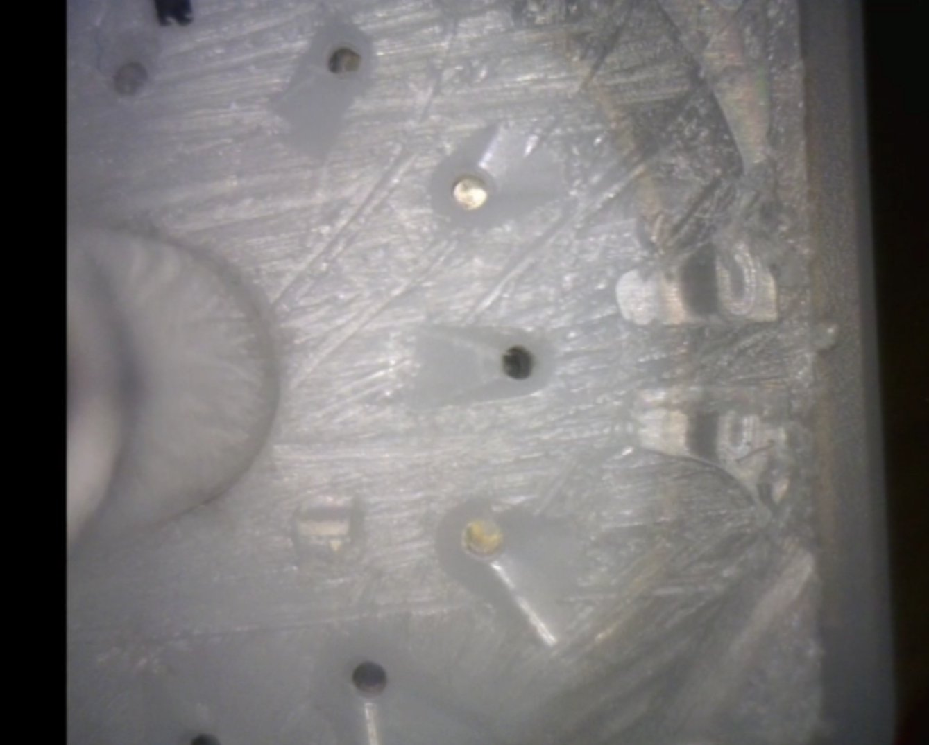
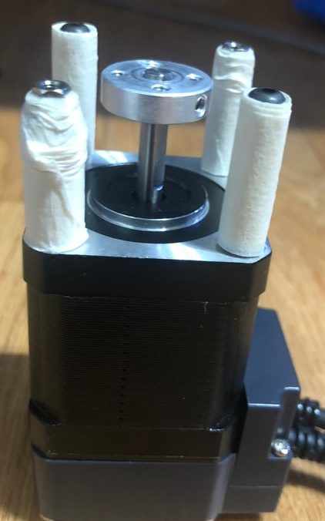
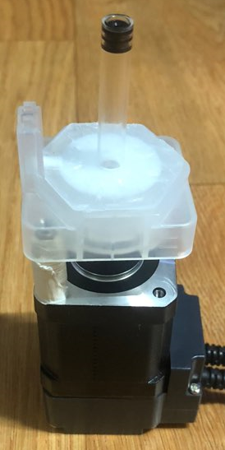
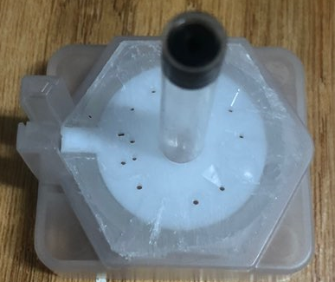
Motor precision
Motor에 의한 mis-location은 무시할 만하다.
Backlash등의 전체 요소를 검증하려면 cartridge 구동부만 open형태 필요

Slide 8
LoD 실험 및 Ct threshold 계산
황지수교수 발표

Slide 9
Loco

Slide 10
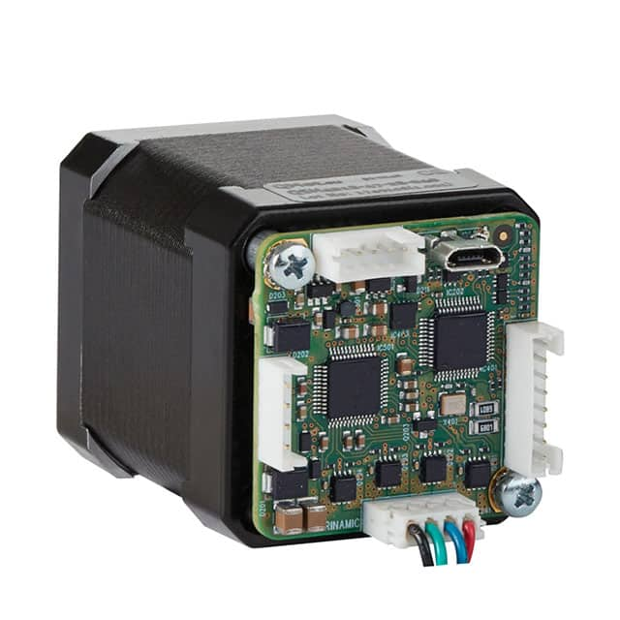
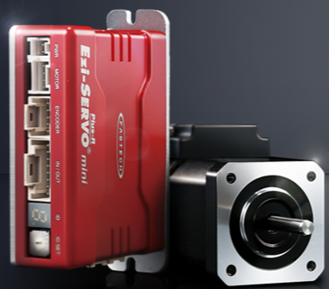
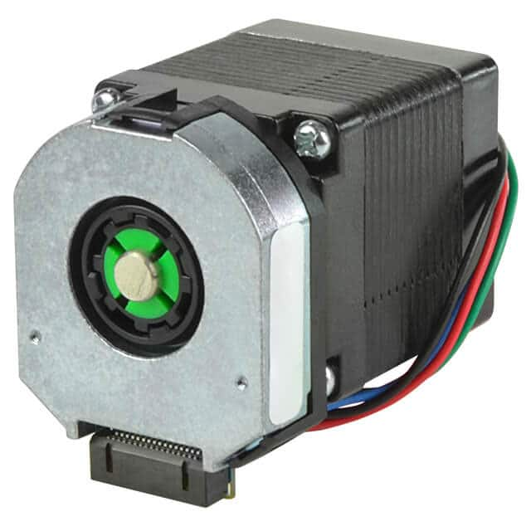
Motor 가격 비교

Slide 11
Loco emulator
Emulator 2 대 완성
LabG → Loco 안
Fastech Python control 완성
LabG 기구 무게 줄임
Case change

Slide 12
Motor-less RT PCR

Slide 13
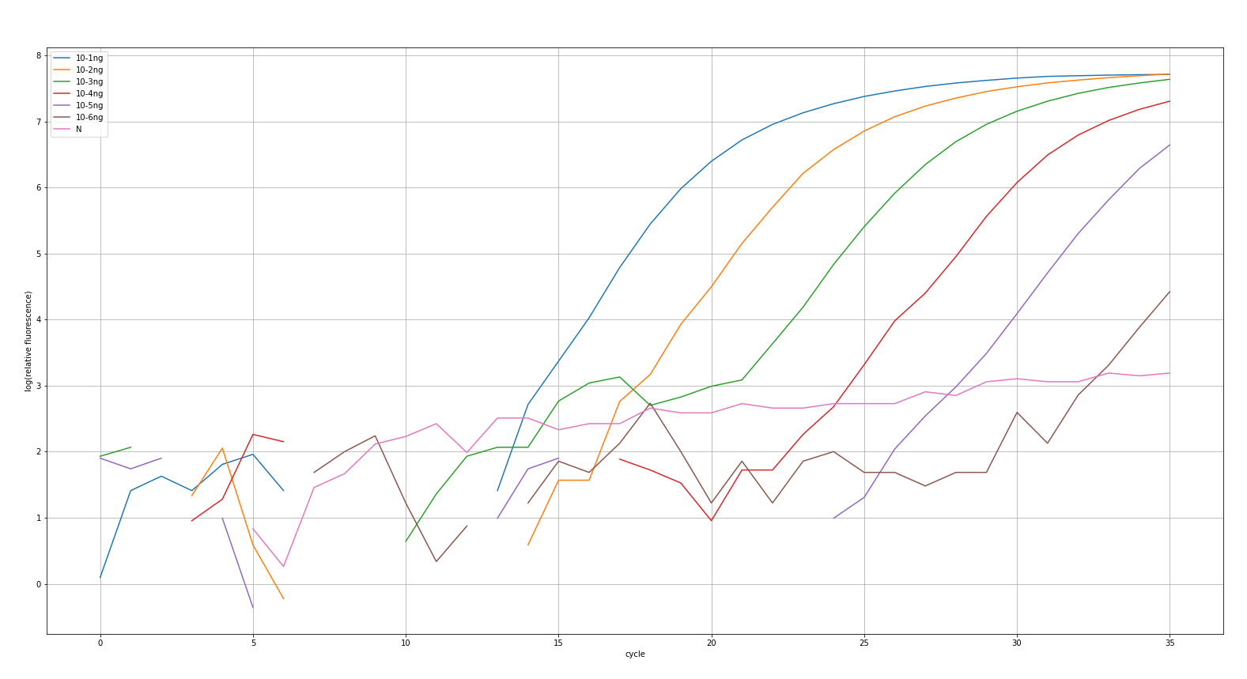
Neural Net을 이용한 Ct calculation
Find thres sum dist(Abi-labG)
Neural net
Xaiver
Training: 20 curves each
Test: 20 curves each
Cam rtPCR
Training: 20 image seq’s each
Test: 20 image seq’s each
10⁻¹
10⁻²
10⁻³
10⁻⁴
True
Roche Ct’s

Slide 14
RT DuxCycler

Slide 15
연구항목
형광 검출 검증
duxCycler python control
Raspberry Pi computing module control
Peltier 를 motor driver로 구동
Thermostat를 이용한 lid heater
New camera 선정 (IMX179 → IMX415)

Slide 16
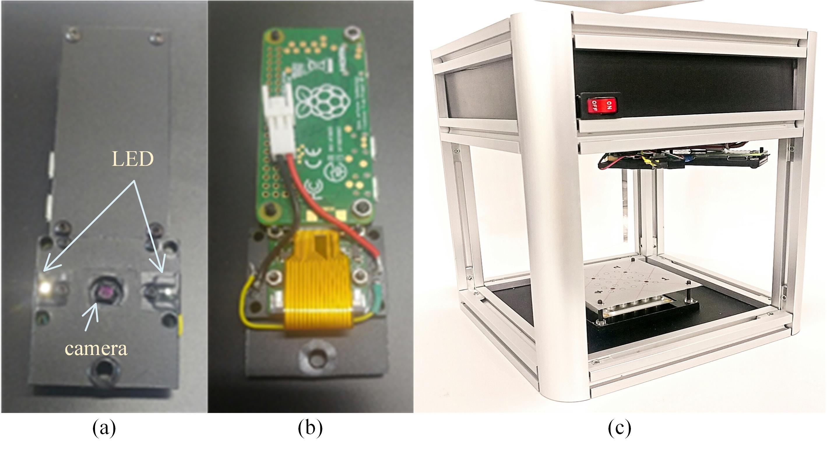
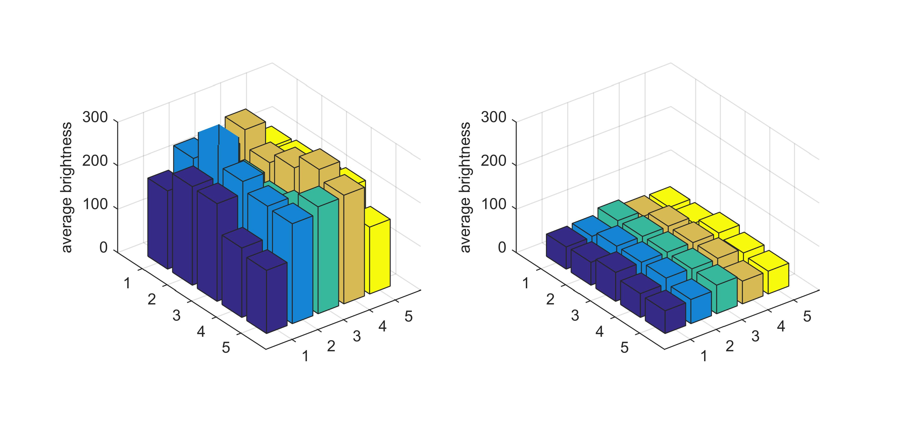
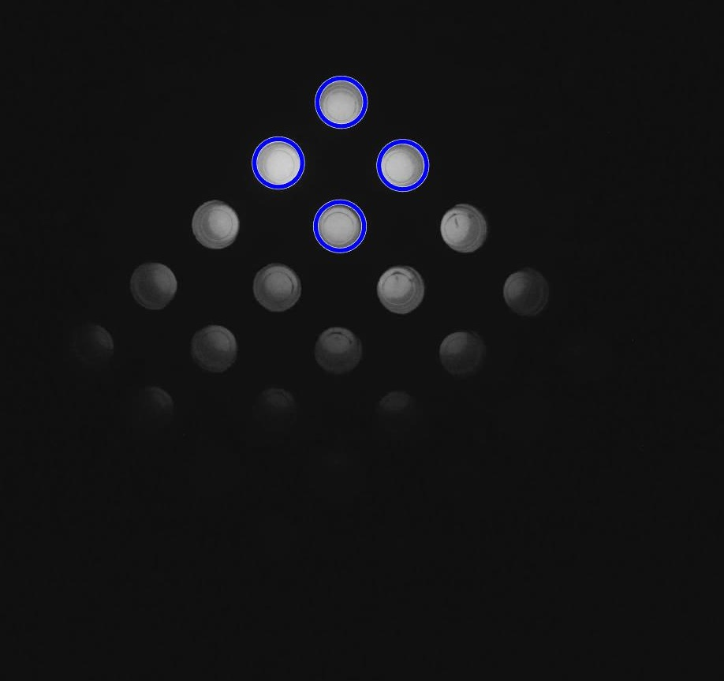

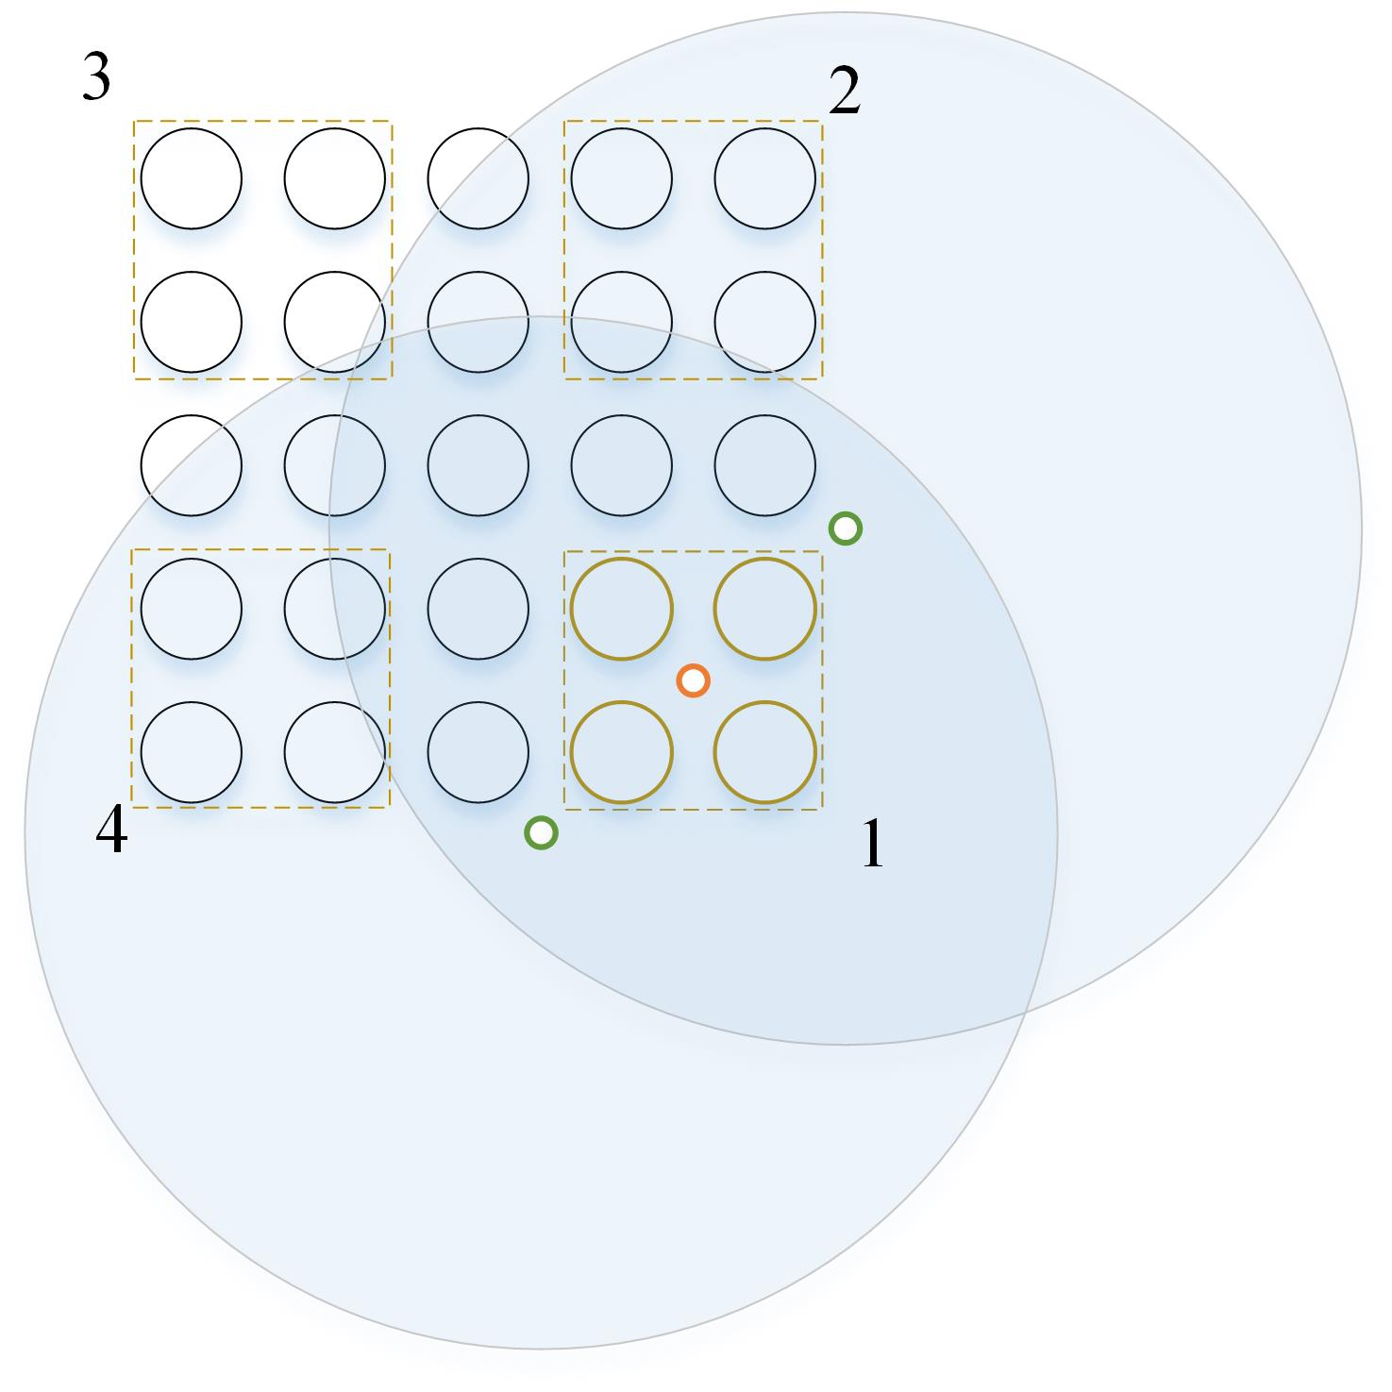

Slide 17

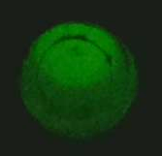
5cm 위에서 center 촬영시 corner에서는 이것보다 더 비스듬히 촬영됨
camera 4대 사용하면 회전 없이 가능함.
Center는 비스듬히 4방향에서 들여다 보고 더함
Side는 2방향에서 비스듬히 들여다 보고 더함.

Slide 18
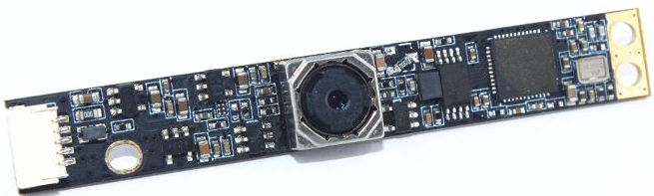
Pi computing module
duxCycler python control
Filter wheel python control
4 camera image processing
Flask backend
React frontend

Slide 19
camera
LED pcb
Filter wheel
빛 차단 sheet
Filter wheel
Ex: 3mm
Em: 5mm
20도 간격배치

Slide 20
Heater에서 가장 먼 곳은 몇 도?
Thermostat 적용검토 (105도 on 107도 off)

Slide 21
Peltier driver
Speed to temperature conversion
uStepping과 filter 크기 관계 조사

